Slide 1
0. Organizace výuky Bi7541 Analýza dat na PC
Anketa
Harmonogram výuky
Požadavky k ukončení
Instalace software Statistica

Slide 2
Kontakt
Jiří Kalina
A29 místnost 123 (Recetox)
kalina@mail.muni.cz
Vytvořil Institut biostatistiky a analýz, Masarykova univerzita

Slide 3
Organizace výuky
18. 9. 2017 úvod do analýzy dat
25. 9. 2017 typy dat + příprava dat – MS Excel
2. 10. 2017 MS Excel, zpracování větších objemů dat, tipy, triky, ovládání
9. 10. 2017 makra Visual Basic v MS Excel
16. 10. 2017 práce se software Statistica, popisné statistiky
23. 10. 2017 rozdělení pravděpodobnosti + principy statistického testování
30. 10. 2017 parametrické testy shody
6. 11. 2017 neparametrické testy shody
13. 11. 2017 analýza rozptylu
20. 11. 2017 kontingenční tabulky, X2 test
27. 11. 2017 korelace, regrese, lineární modely
4. 12. 2017 zkušební test
11. 12. 2017 písemný klasifikovaný zápočet
Bude ještě jeden opravný termín v lednu.

Slide 4
Podmínky pro splnění zkoušky
2 hodiny přednášky a cvičení týdně.
Účast je nepovinná a nezapisuje se.
Podklady ke cvičením a studijní materiály budou postupně zveřejňovány v ISu + pracovní sešity a řešení.
Podmínkou je získat alespoň 60 % bodů ze zápočtové písemky na min. 100 minut (jedna možnost opravy).
Klasifikace zápočtu: A 92 %–100 % B 84 %–91% C 76 %–83 % D 68 %–75 % E 60 %–67 % F 0 %–59 %

Slide 5
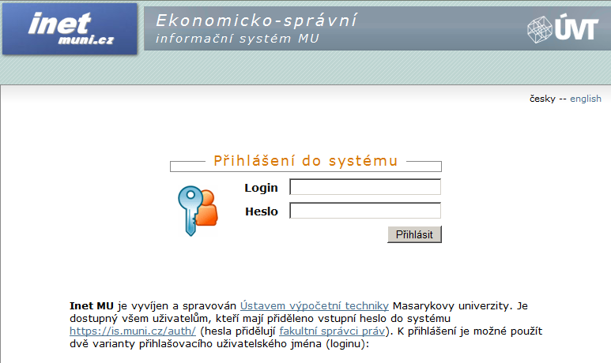
Inet MUNI – software Statistica
http://inet.muni.cz – přihlášení pomocí UČO a primárního hesla

Slide 6
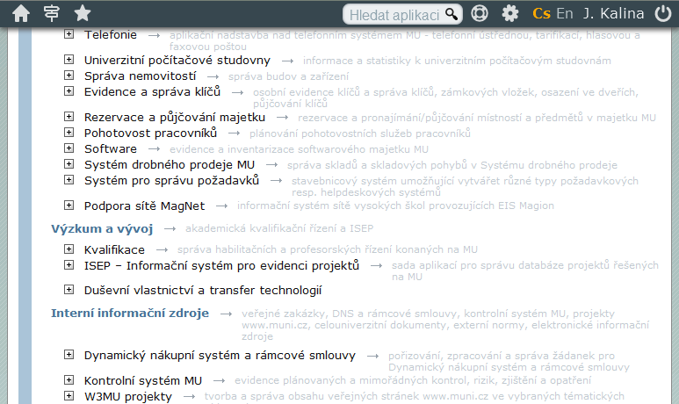
Inet MUNI – software Statistica
Na hlavní stránce odkaz Software

Slide 7
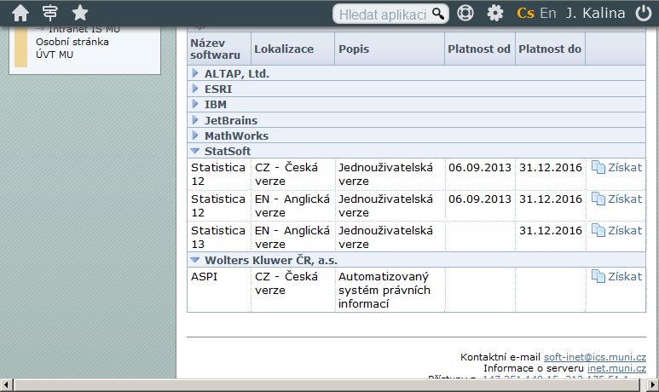
Inet MUNI – software Statistica
Po výběru verze dle libosti (doporučená 13 EN): Získat

Slide 8
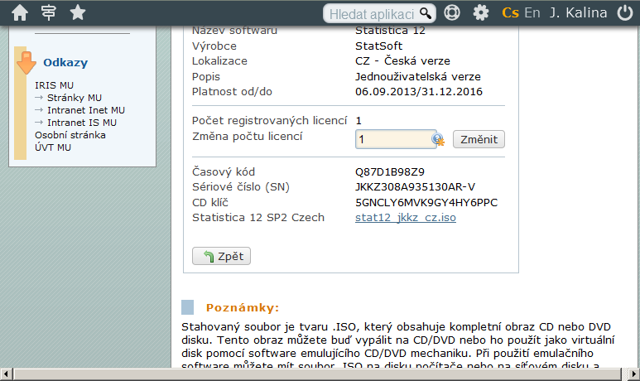
Inet MUNI – software Statistica
Kódy potřebné pro časově omezenou instalaci (rok 2017).

Slide 9
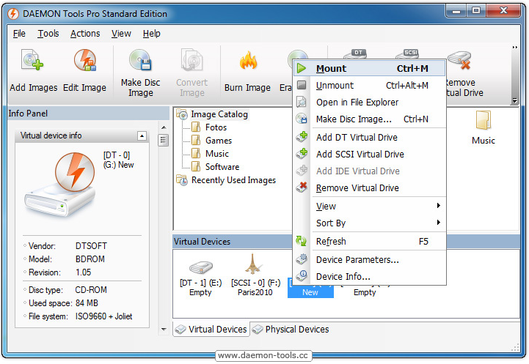
Daemon tools
Připojit diskovou jednotku (mount) pomocí Daemon tools.

